Slide 1
ORGANE DE MAȘINI ȘI TEHNOLOGIE MECANICĂ PENTRU INSTALAȚII
Ș. l. dr. ing. Constantin CILIBIU

Slide 2

Noțiuni introductive
Curs 01

Slide 3
Optimizarea costurilor
Alegerea corectă a pieselor și a tehnologiilor de fabricație înseamnă mai puține reparații, consum redus de materiale și eficiență energetică crescută.
Siguranță și fiabilitate
Majoritatea defecțiunilor în instalații apar din cauza unor componente mecanice defectuoase (de ex. îmbinări slabe, ruperea șuruburilor, coroziune).
Cunoașterea principiilor de proiectare, de fabricare/execuție și a standardelor reduce riscul de accidente și crește durata de viață a sistemelor.
Introducere
Ingineria instalațiilor reprezintă un domeniu complex, aflat la intersecția dintre construcții, mecanică și energie. Pentru a funcționa corect, orice instalație – fie că vorbim despre instalații de încălzire, climatizare, alimentare cu apă, gaze sau instalații industriale – are nevoie de componente mecanice fiabile și realizate conform unor reguli precise. Studiul organelor de mașini și al tehnologiilor mecanice este, așadar, o bază indispensabilă pentru orice inginer de instalații.
De ce este importantă această disciplină?
Legătura dintre teorie și practică
Inginerul de instalații nu se ocupă doar de scheme și calcule, ci trebuie să înțeleagă și cum sunt fabricate, montate și întreținute piesele și echipamentele din clădiri. O bună cunoaștere a organelor de mașini îi permite să ia decizii corecte atunci când alege sau dimensionează componente.

Slide 4

Rolul standardizării
Avantaje pentru instalații:
Interșanjabilitate (componentele pot fi înlocuite ușor)
Reducerea costurilor de producție și întreținere
Siguranță și respectarea normelor tehnice internaționale
Exemple de standarde: ISO, DIN, EN, respectiv STAS sau SR pentru România.
Standardizarea este procesul prin care se stabilesc reguli și dimensiuni comune pentru piese și componente.
De ce este necesară? Pentru ca un șurub produs într-o fabrică din România să se potrivească într-un ansamblu fabricat în Germania, iar o garnitură produsă azi să fie compatibilă cu un robinet fabricat acum 10 ani.
Exemple de organe de mașini în instalații
Organe de asamblare: șuruburi, piulițe, nituri, suduri
Organe de etanșare: garnituri, inele O-ring, presetupe
Organe de transmisie a mișcării: axe, arbori, rulmenți
Organe de reglare și siguranță: supape, robinete, clapete de sens
Toate acestea apar în mod direct în instalații de încălzire, ventilație, apă, gaze, dar și în instalații industriale.

Slide 5
De ce este util cursul pentru viitorul inginer de instalații?
La finalul parcurgerii disciplinei:
O să înțelegeți cum se confecționează și din ce sunt alcătuite diverse echipamentele și elemente din instalații;
Veți ști să alegeți componentele corecte, conform standardelor;
O să aveți o bază solidă pentru discipline viitoare (Rezistența materialelor, Mecanică, Materiale pentru instalații);
Veți putea să faceți legătura dintre proiectare, execuție și exploatare.
Tehnologii pentru țevi plastice și compozite
Termofuziune (PPR)
Electrofuziune (PE-HD)
Sudare cap la cap
Sistem Q&E (PE-Xa)
Tehnologii pentru țevi metalice
Sudare prin lipire moale sau tare
Presare/sertizare
Alte aspecte importante
Alegerea corectă a materialelor (cupru, PPR, PE-Xa, oțel, compozite) în funcție de aplicație.
Considerarea factorilor de durabilitate, rezistență mecanică, etanșeitate și siguranță.
Impactul asupra mediului (amprenta de carbon, reciclabilitatea materialelor).
Tehnologii mecanice de interes pentru instalații
Asamblări nedemontabile
Nituire, sudare, lipire, încleiere
Asamblări demontabile
Șuruburi, piulițe
Fitinguri cu filet sau racorduri rapide

Slide 6
DEFINIȚII
Clasificare
Din punct de vedere al complexității, organele de mașini pot fi:
simple – formate dintr-o singură piesă (exemple: șurubul, piulița, șaiba etc.);
compuse – formate din mai multe piese, care constituie un element unitar din punct de vedere constructiv și funcțional (vană de amestec, supapă de siguranță, reductor de presiune etc.).
Construcția organelor de mașini compuse este impusă de economia de materiale scumpe și/sau deficitare, de posibilitățile de execuție, de condițiile de montaj sau transport etc. [1]
Organele de mașini
Sunt părți componente ale mașinilor si utilajelor, care pot fi calculate, proiectate și executate separat, ținându-se seamă de condițiile de funcționare ale acestora în cadrul ansamblului din care fac parte. [1]

Slide 7
ANSAMBLE și SUBANSAMBLE
ANSAMBLE
(grupuri de mecanisme cu rol funcțional bine determinat):
Grup de pompare - ansamblu format din pompă, motor electric, supape de siguranță și manometre, folosit pentru ridicarea presiunii apei în clădiri sau pentru distribuirea acesteia în diverse sisteme de încălzire.
Centrala termică - include cazanul, arzătorul, pompa de recirculare, schimbătoarele de căldură, toate funcționând împreună pentru a asigura producerea și distribuția căldurii.
Unitatea de tratare a aerului (AHU) - formată din ventilatoare, filtre de aer, schimbătoare de căldură, elemente de reglaj și senzori, având rolul de a condiționa aerul într-un spațiu.
Sistemul de ventilare cu recuperare de căldură - ansamblu de ventilatoare, schimbătoare de căldură și conducte, care asigură ventilația unui spațiu și recuperează o parte din căldura evacuată.
Subansamble (complexe de organe de mașini cu rol funcțional mai limitat):
Arborele unei pompe - pe care sunt montate rotorul și rulmenții, având rolul de a transmite mișcarea de la motor la rotor.
Sistemul de supape de la o centrală termică - un subansamblu ce controlează fluxul de apă, prevenind suprapresiunile.
Schimbătorul de căldură dintr-o centrală termică - subansamblu care permite transferul de căldură între două fluide fără ca acestea să se amestece.
Grupul de rulmenți și etanșări dintr-un ventilator - acest subansamblu asigură rotația lină a axului ventilatorului și previne scurgerile de aer.

Slide 8
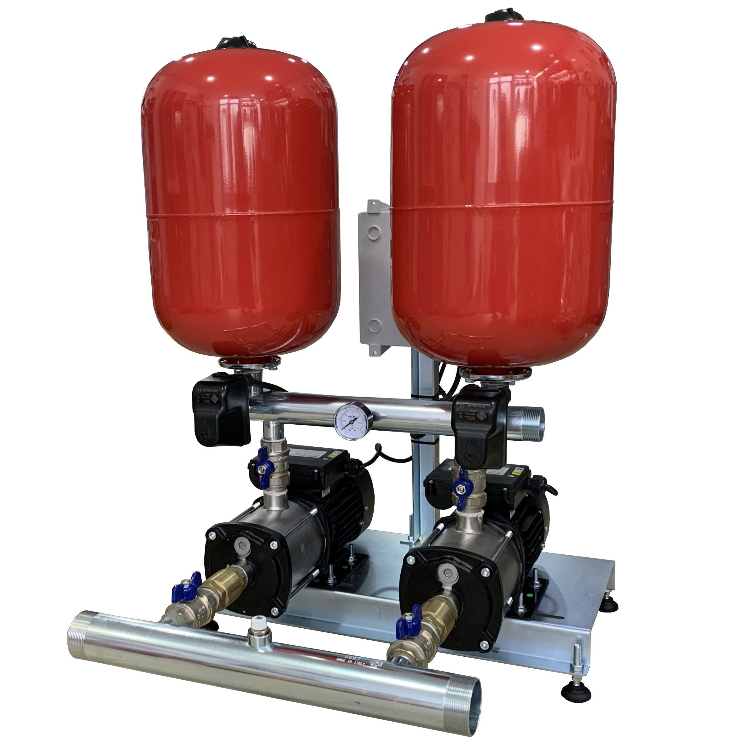
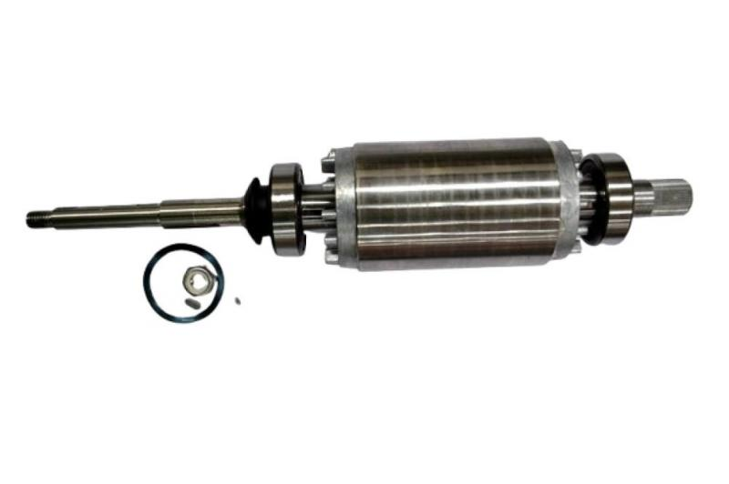
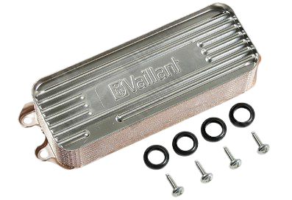
A/S ?
Fig. 1 Arbore cu rotor [romstal.ro]
Fig. 2 Grup de pompare [shop-einstal.ro]
Fig. 3 Schimbător de căldură [valtherm.ro]

Slide 9
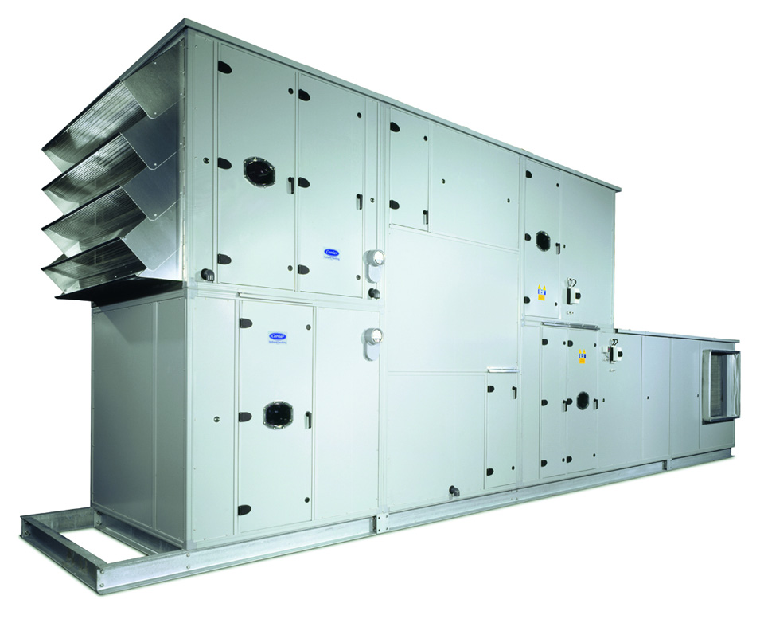
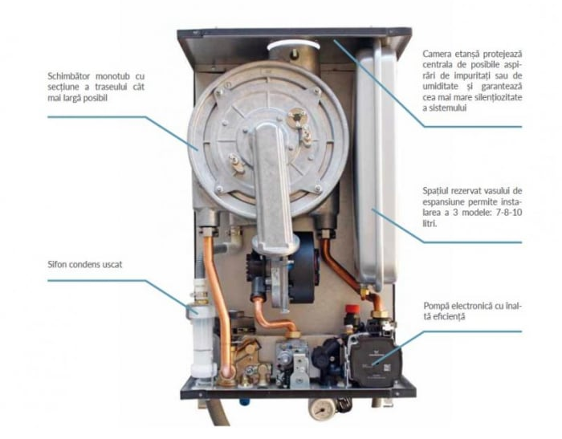
A/S ?
Fig. 4 Centrală de tratare a aerului [ahi-carrier.ro]
Fig. 5 Microcentrală murală
[arca-caldaie.ro]

Slide 10
ASAMBLĂRI [1]
Asamblarile demontabile permit montarea si demontarea ulterioara, fara distrugerea organelor de asamblare si a pieselor asamblate, ori de câte ori este necesar.
Deși, în general, sunt mai scumpe decât asamblările nedemontabile, de multe ori, datorita condițiilor impuse de realizarea pieselor compuse, a subansamblelor si ansamblelor (de montare, de întreținere, de deservire etc.), sunt folosite asamblările demontabile.
Îmbinările nu permit demontarea decât prin distrugerea parțială sau totala a pieselor componente si pot fi obținute prin intermediul mijloacelor mecanice (îmbinări nituite), prin folosirea forțelor de coeziune sau a celor de aderenta fizico-chimica (îmbinări sudate sau prin lipire).
Îmbinările sunt, în general, mai ieftine comparativ cu asamblările demontabile si se folosesc, de regula, din considerente tehnologice (posibilitatea, rationalitatea si economicitatea executiei).
Asamblările se folosesc pentru legarea ansamblelor și subansamblelor mașinilor și utilajelor, pentru legarea elementelor componente ale ansamblelor si subansamblelor, a pieselor componente ale organelor de mașini compuse sau ale construcțiilor metalice.
Asamblările folosite în instalații se clasifică în asamblări nedemontabile (îmbinări) și asamblări demontabile.

Slide 11
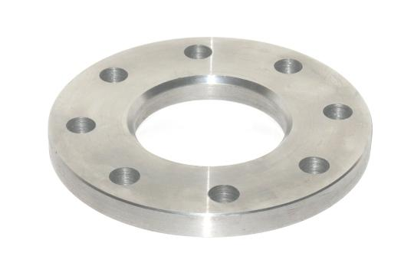
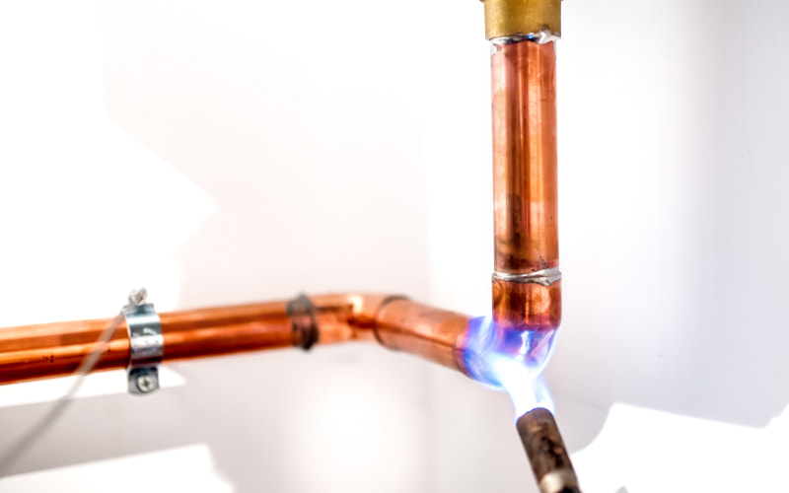
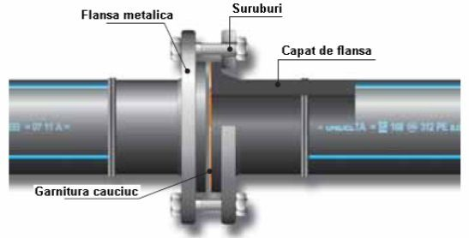
D/ND ?
Fig. 8 Flanșă liberă OL
[fosa-eco.ro]
Fig. 6 Asamblarea unui cot la o conductă din Cupru [onlinemetals.com]
Fig. 7 Asamblarea unor conducte din PEHD [fosa-eco.ro]

Slide 12
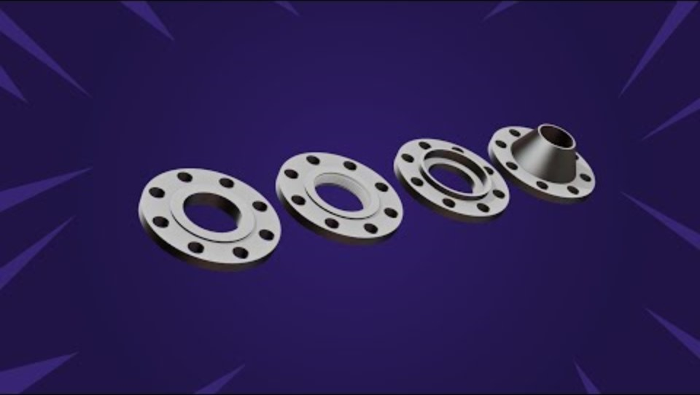
Asamblări cu flanșe
TEHNOLOGII DE ÎMBINARE, ETANŞARE ȘI FASONARE A ŢEVILOR DIN OŢEL [2]
Art. 20.6. Îmbinarea țevilor din oțel zincat se face prin fitinguri zincate sau prin flanșe cu filet. Îmbinarea prin sudură se admite, în general, la instalații sanitare pentru confecții metalice, precum: distribuitoare, rezervoare etc. care, după execuție, se izolează anticorosiv.
Art. 20.7. Garniturile îmbinărilor cu flanșe nu trebuie să obtureze secțiunea de trecere a țevii, iar marginea garniturii nu trebuie să ajungă până la șuruburile flanșei.
Art. 20.8. Pentru realizarea îmbinărilor prin flanșe la conducte de apă rece și caldă din oțel zincat se pot utiliza flanșe plate cu filet. În cazurile în care sunt necesare intervenții frecvente în timpul exploatării, se pot folosi îmbinări demontabile care sunt admise numai în locuri accesibile, vizitabile.
Video 1 Asamblarea conductelor de oțel cu flanșe – tipuri de flanșe [www.youtube.com]

Slide 13
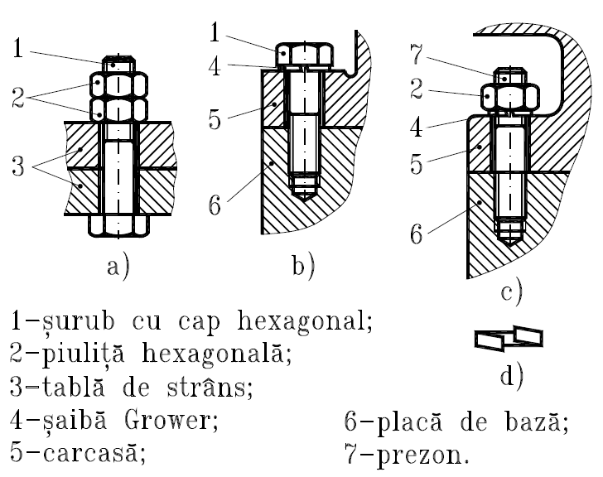
ASAMBLĂRI FILETATE [1]
Asamblările filetate sunt asamblări demontabile, realizate prin intermediul a doua piese filetate, conjugate, una filetata la exterior (șurub), iar piesa conjugata, filetata la interior, poate fi o piuliță sau o alta piesa cu rol funcțional de piuliță.
Aceste asamblări sunt folosite pe scara larga în construcția de echipamente, datorita avantajelor pe care le prezinta:
realizează forte de strângere mari;
sunt sigure în exploatare;
sunt ieftine, deoarece se executa de firme specializate, în producție de masa;
sunt interschimbabile;
asigura condiția de auto fixare.
Dezavantajele acestor tipuri de asamblări se refera, în principal, la:
filetul, prin forma sa, este un puternic concentrator de tensiuni;
nu se pot stabili cu precizie mărimile forțelor de strângere realizate;
necesita asigurări suplimentare împotriva auto desfacerii.
Fig. 9 Exemple de asamblări
filetate pentru strângerea unor piese [academia.edu]

Slide 14
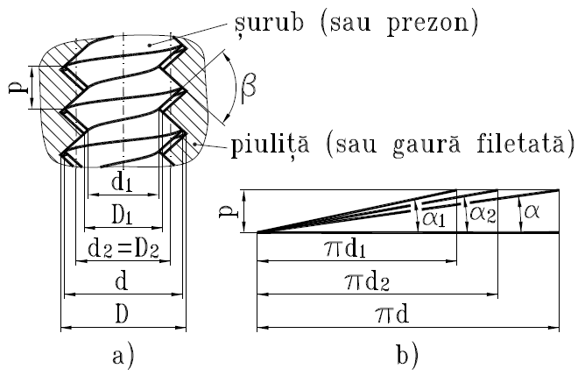
FILETAREA [3]
În continuare se prezintă numai cazul filetelor cilindrice, pentru care principalele elemente geometrice sunt prezentate in figura 10:
pentru șurub (sau prezon):
- diametrul interior, d₁;
- diametrul mediu, d₂;
- diametrul exterior (nominal), d.
pentru piuliță (sau gaură filetată):
- diametrul interior, D₁ (D₁ > d₁);
- diametrul mediu, D₂ (D₂ = d₂);
- diametrul exterior D (D > d).
pasul, p;
unghiurile înfășurării elicoidale:
- pe cilindrul de diametru interior, α₁;
- pe cilindrul de diametru mediu, α₂;
- pe cilindrul de diametru exterior, α₃
O suprafață filetată este generată de un profil de o anumită formă (triunghiular, pătrat, trapezoidal etc.) căruia i se imprimă o deplasare elicoidală cu pas constant pe o suprafață cilindrică sau conică, exterioară sau interioară.
Fig. 10 Principalele elemente geometrice ale unei asamblări filetate [academia.edu]

Slide 15
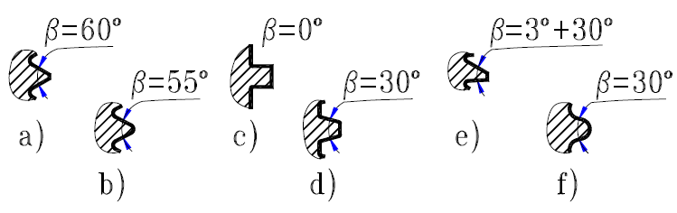
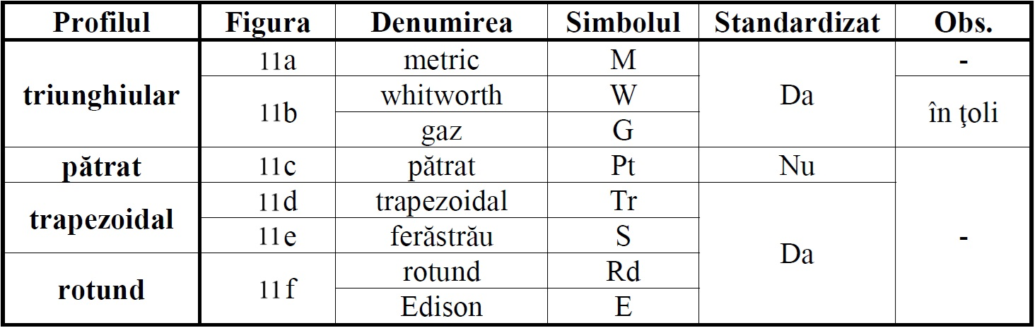
Clasificare
Asamblările filetate pot fi clasificate după mai multe criterii [3]:
1. după rolul funcțional:
- strângerea unor piese pentru fixare și/sau tensionare;
- transformarea mișcării de rotație în translație (sau invers);
- amplificarea forței cu care se face strângerea;
- reglarea poziției relative a două piese;
- măsurarea.
2. după profilul filetului (v. fig. 11 și tab. 1):
Fig. 11 Profile de filet [academia.edu]
Tab. 1 Clasificarea filetelor după profil [academia.edu]

Slide 16
Clasificare (continuare)
Filetele se mai pot clasifica:
3. după tipul execuției (precise, semi precise sau grosolane),
4. după forma constructivă (șuruburi cu cap hexagonal, cu cap cilindric și hexagon interior etc.)
5
6
7
după finețea pasului:
după sensul înfășurării:
după numărul de începuturi:
- cu pas normal;
- cu pas fin;
- cu pas mare.
- cu filet dreapta;
- cu filet stânga.
- cu un început;
- cu mai multe începuturi.

Slide 17
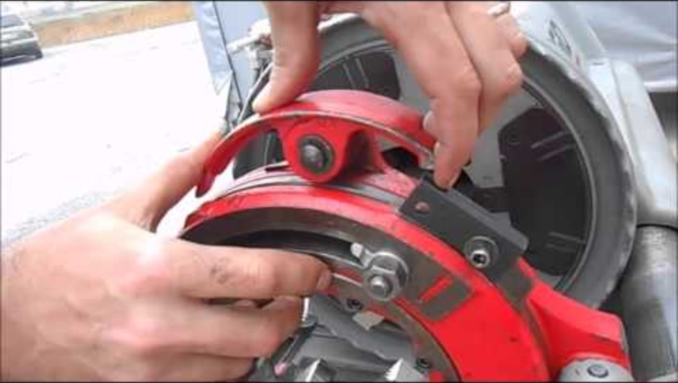
Tehnologie mecanică pentru filetare
Video 2 Mașină de filetat automată [www.youtube.com]

Slide 18
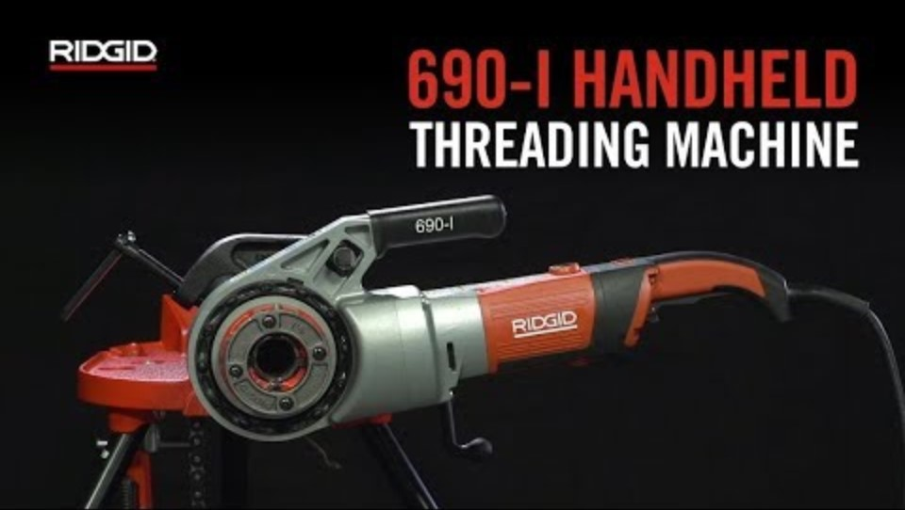
Tehnologie mecanică pentru filetare
Video 3 Mașină de filetat portabilă [www.youtube.com]

Slide 19
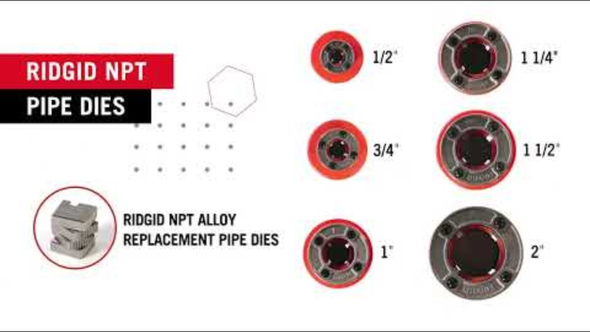
Tehnologie mecanică pentru filetare
Video 4 Filieră manuală [www.youtube.com]

Slide 20
UTILIZARE
IT
IUGN
Instalații termice (încălzire)
IS
Instalații de utilizare gaze naturale
Instalații sanitare
(stingerea incendiilor, aer comprimat)
Unde se utilizează conductele cu asamblare prin filet în instalații pentru construcții ?

Slide 21
Șanfrenarea țevilor
Operația prin care capătul unei țevi este prelucrat sub un unghi (de regulă 30°–37,5°) față de axul țevii, obținându-se o muchie oblică.
De ce se face?
Pregătirea pentru sudură
La sudurile cap la cap, șanfrenul creează un spațiu de pătrundere a materialului de adaos.
Fără șanfren, cordonul de sudură ar rămâne superficial → rezistență scăzută și risc de fisurare.
Siguranță și ergonomie
Elimină muchiile ascuțite → reduce riscul de accidentare la manipulare.
Calitatea montajului
Asigură alinierea corectă și o îmbinare etanșă și rezistentă.
Tipuri de șanfren
Șanfren în V – cel mai folosit la îmbinarea țevilor groase prin sudură.
Șanfren în U – necesită mai multă prelucrare, dar permite pătrunderea mai bună a sudurii și consum redus de material de adaos.
Șanfren în X – realizat pe ambele capete, folosit la țevi groase pentru suduri de rezistență.

Slide 22
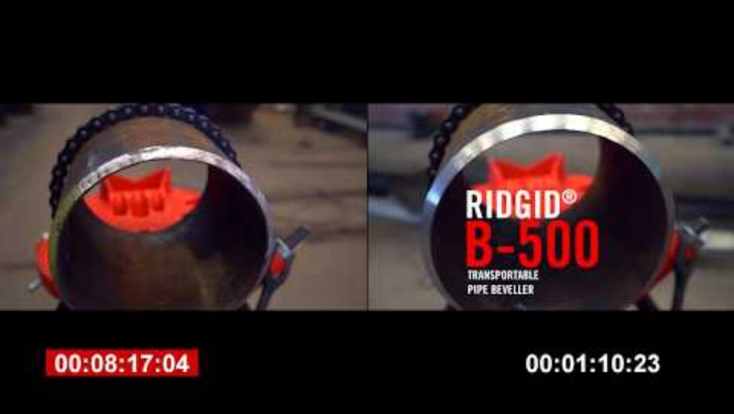
Cum se execută practic?
Cu aparat de șanfrenat portabil (fixat pe țeavă cu cleme; lama rotativă taie marginea la unghiul dorit).
Cu polizor unghiular (flex) – variantă manuală, folosită des pe șantier.
Cu mașini staționare la pregătirea în atelier, la serii mari de țevi.
Unde se folosește?
Instalații de apă, abur, gaze unde conductele se sudează cap la cap.
Industria petrochimică – conducte de diametre mari, presiuni ridicate.
Construcții civile și industriale – orice rețea unde se cere sudură rezistentă și etanșă.
Video 5 Șanfrenarea conductelor de oțel [www.youtube.com]

Slide 23
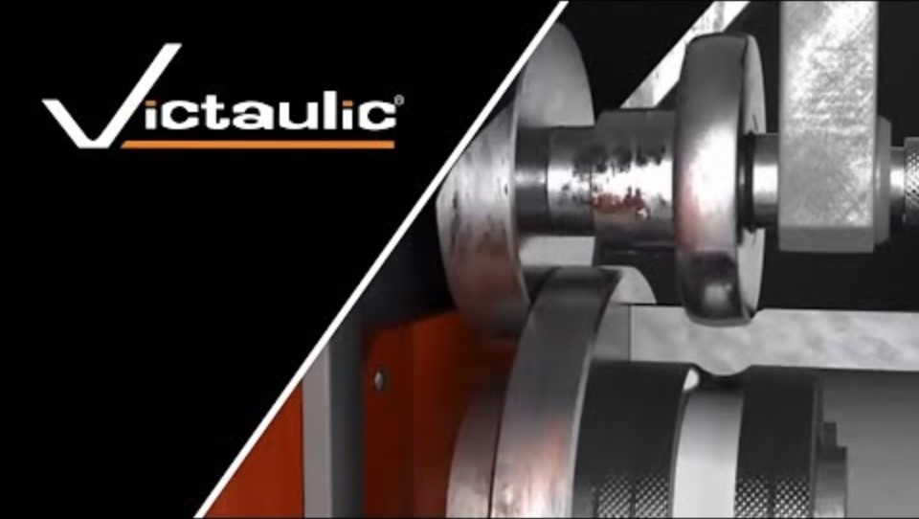
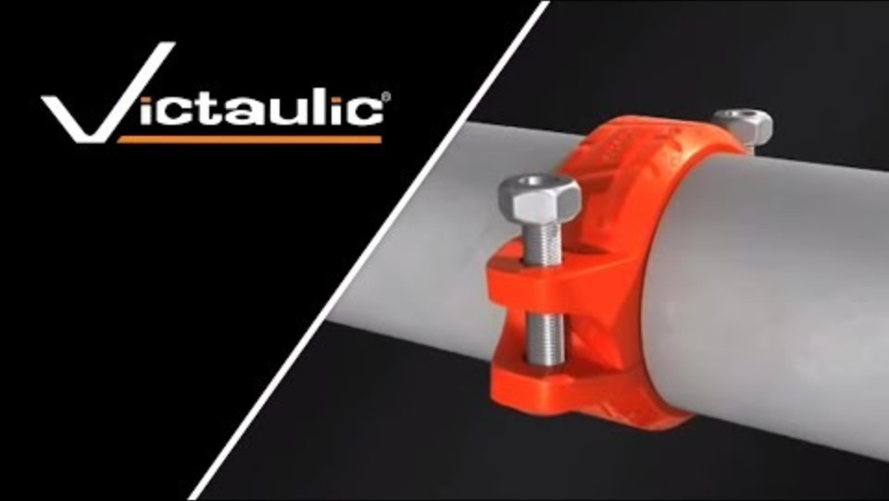
ROLUIREA CANELURILOR
Roluirea țevilor de oțel este un proces care implică deformarea plastică a pereților țevii pentru a crea o canelură circulară (fără îndepărtarea materialului).
Video 6 Roluirea conductelor de oțel [www.youtube.com]
Avantaje [victaulic.com]:
Instalare de până la 10 ori mai rapidă decât îmbinările sudate
Instalare de până la 6 ori mai rapidă decât îmbinările cu flanșe
Aplicații: la rețele de sprinklere, instalații de climatizare, conducte industriale.
Video 7 Cuplarea conductelor roluite [www.youtube.com]

Slide 24
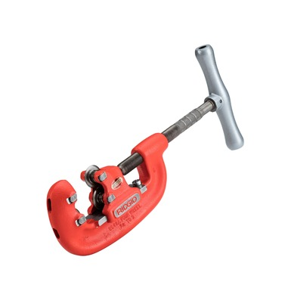
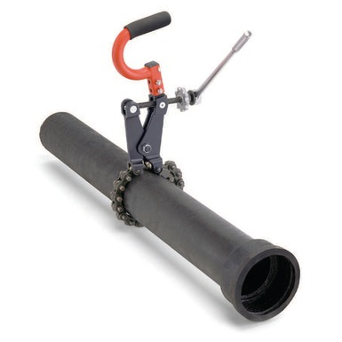
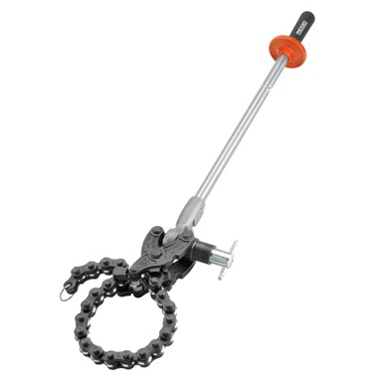
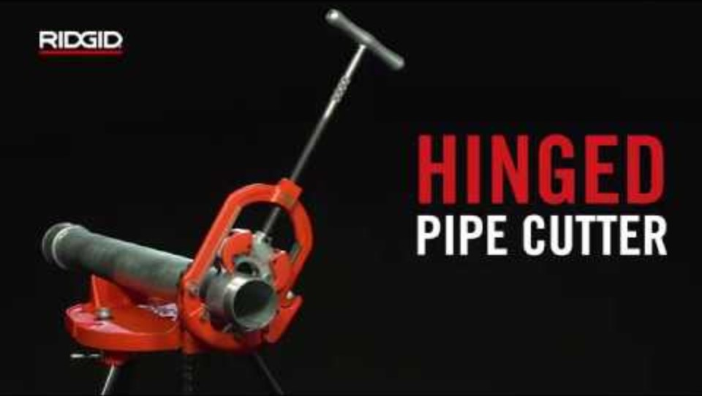
Tăierea țevilor
Fig. 12 Dispozitiv pentru tăiat cu 4 cuţite - disc [www.ridgid.eu]
Fig. 13 Dispozitive pentru tăiere de conducte de ape reziduale [www.ridgid.eu]
Tăierea: se face cu dispozitive manuale (clește de tăiat țevi cu role), ferăstraie pentru conducte, mașini electrice de tăiat.
Scop: obținerea lungimilor necesare conform planului de montaj.
Video 8 Dispozitiv articulat pentru tăiat țevi [www.youtube.com]

Slide 25





Ce înseamnă o asamblare demontabilă?
Dar o îmbinare?
Asamblarea filetată este de tip demontabil sau nedemontabil?
La ce tip de instalații se folosește?
La ce se referă operațiunea de șanfrenare a conductelor?
Este necesară? De ce?

Slide 26

BIBLIOGRAFIE
AUREL JULA, MIHAI LATEȘ, ORGANE DE MASINI, EDITURA UNIVERSITĂȚII TRANSILVANIA, Brașov, 2004
Normativ privind proiectarea, execuția și exploatarea instalațiilor sanitare aferente clădirilor, Indicativ I 9-2022
www.academia.edu
www.ahi-carrier.ro
www.arca-caldaie.ro
www.fosa-eco.ro
www.onlinemetals.com
www.ridgid.eu
www.romstal.ro
www.shop-einstal.ro
www.valtherm.ro
www.victaulic.com
www.youtube.com

Slide 27

Vă mulțumesc pentru atenția acordată!

